Slide 1














Bài 7
Phép cộng (qua 10)
(Tiết 4)

Slide 2

MỤC TIÊU
01
Hoàn thiện bảng “6 cộng với một số”
02
Vận dụng giải các bài tập và bài toán thực tế.

Slide 3


1
Số
?
a)
Số hạng | 6 | 6 | 6 | 6 | 6 | 6
Số hạng | 4 | 5 | 6 | 7 | 8 | 9
Tổng | 10
11
12
13
14
15
?
?
?
?
?

Slide 4
1
Số
?
?
b)
13
?
?
?
7
6
11
8
3
4
?
3
2
1
2
6
1
2
2
0
3
8
3
4
2

Slide 5
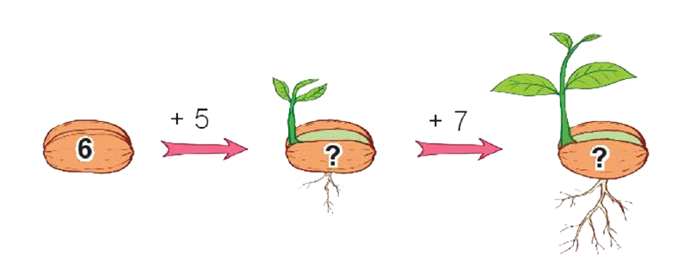
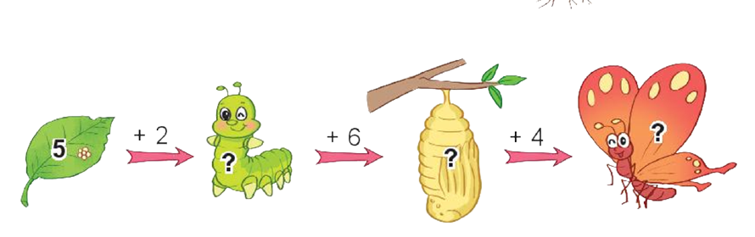
2
Số
?
a)
11
18
b)
17
7
13

Slide 6


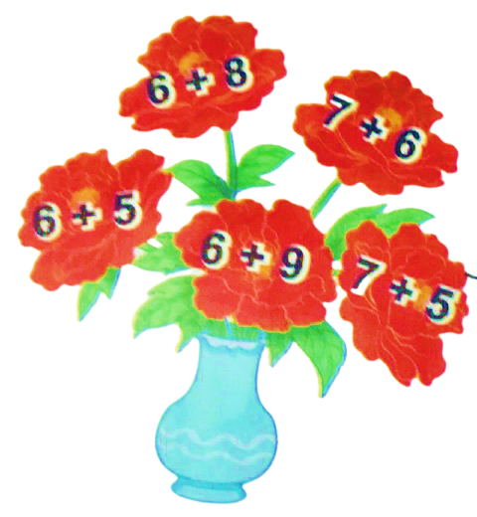



3
Tìm hai phép tính có cùng kết quả
Notes:
GV kích chuột vào từng chú ong để hiện đáp án

